Slide 1
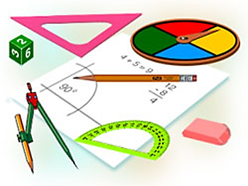
ГЕОМЕТРИЯ
10 класс
Тема:
ПЕРПЕНДИКУЛЯРНОСТЬ ПЛОСКОСТЕЙ В ПРОСТРАНСТВЕ

Slide 2
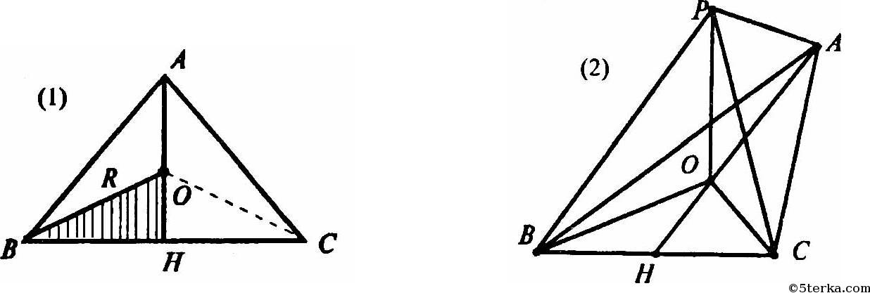
ПРОВЕРКА САМОСТОЯТЕЛЬНОЙ РАБОТЫ
Задача 5.29. В равнобедренном треугольнике основание и высота равны 4 м. Данная точка находится на расстоянии в 6 м от плоскости треугольника и на равном расстоянии от его вершин. Найдите это расстояние.

Slide 3
ПРОВЕРКА САМОСТОЯТЕЛЬНОЙ РАБОТЫ
Решение. Пусть АН высота равнобедренного треугольника АВС с основанием ВС и равными сторонами АВ = АС. Нарисуем ΔАВС на плоскости (1) и на проекционном чертеже (2). Пусть P данная точка.
Так как точка Р равноудалена от точек А, В, С, т.е. РА = РВ = РС, то проекция О точки Р на плоскость αВС — центр описанной около ΔАВС окружности. Значит, точка О лежит на серединном перпендикуляре к стороне ВС, т.е. на прямой АН.
Рассмотрим ΔОВН. По теореме Пифагора:
Далее в ΔPOC по теореме Пифагора:

Slide 4
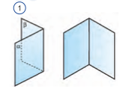
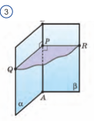
ПЕРПЕНДИКУЛЯРНОСТЬ ПЛОСКОСТЕЙ
В ПРОСТРАНСТВЕ
Двугранным углом называется геометрическая фигура, образованная прямой а и двумя полуплоскостями с общей границей а. (рис.1) Полуплоскости называются гранями двугранного угла, а прямая а, их ограничивающая, называется ребром двугранного угла.
Из произвольной точки ребра двугранного угла в каждой грани проведем луч перпендикулярно к ребру. Образованный этими лучами угол называется
линейным углом двугранного угла (рис.3).

Slide 5
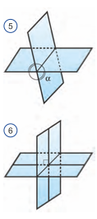
ПЕРПЕНДИКУЛЯРНОСТЬ ПЛОСКОСТЕЙ
В ПРОСТРАНСТВЕ
Две пересекающиеся плоскости разделяют пространство на четыре двугранных угла с общим его ребром (рис.5). Если один из этих двугранных углов равен a, то величина одного из этих углов тоже равна a. А величина остальных двух равна 180° – a.
Среди этих двугранных углов имеется еще угол, величина которого меньше 90°. Величина этого угла принимается за угол между пересекающимися плоскостями.
Если один из двугранных углов прямой угол, т.е. равен 90°, то остальные три тоже являются прямыми углами (рис.6).
Плоскости, пересекающиеся под прямыми углами, называются перпендикулярными плоскостями.

Slide 6
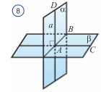
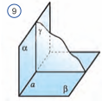
ПЕРПЕНДИКУЛЯРНОСТЬ ПЛОСКОСТЕЙ
В ПРОСТРАНСТВЕ
Теорема 5.11. Если одна из двух плоскостей проходит через прямую, перпендикулярную к другой плоскости, то такие плоскости перпендикулярны.
Следствие. Плоскость, перпендикулярная к прямой, по которой пересекаются две данные плоскости, перпендикулярна к каждой из этих плоскостей (рис.9).

Slide 7
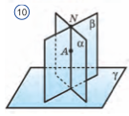
ПЕРПЕНДИКУЛЯРНОСТЬ ПЛОСКОСТЕЙ
В ПРОСТРАНСТВЕ
Теорема 5.12. Если через какую-нибудь точку одной из двух перпендикулярных плоскостей провести прямую, перпендикулярную к второй плоскости, то эта прямая лежит в первой плоскости.
Следствие. Если две плоскости перпендикулярны третьей плоскости, то прямая, их пересечения тоже перпендикулярна этой плоскости (рис.10).

Slide 8
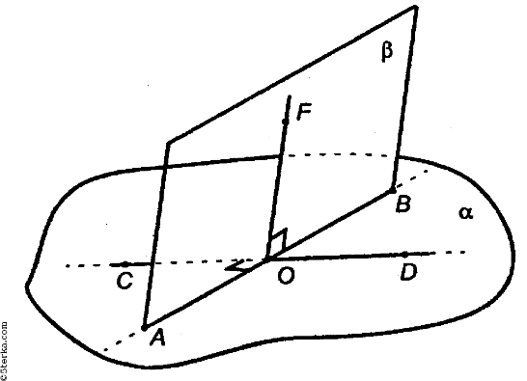
РЕШЕНИЕ ЗАДАЧ
Задача 5.42. Даны два двугранных угла, у которых одна грань общая, а две другие грани являются различными полуплоскостями одной плоскости. Докажите, что сумма этих двухгранных углов равна 180°.
Решение.
Пусть α и β пересекаются по АВ. Выберем произвольную т. О ∈ АВ. В пл. α проведем прямую CD через т. О так, чтобы CD ⊥ AB.
В пл. β проведем луч OF так, чтобы OF ⊥ AB.
Двугранному углу DABF соответствует линейный угол FOD; двугранному углу CABF соответствует линейный угол FOC.
Углы FOD и FOC - смежные,
Сумма двугранных углов DABF и CABF равна 180^{о}.
Что и требовалось доказать.

Slide 9
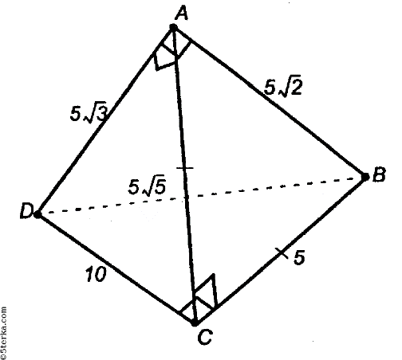
РЕШЕНИЕ ЗАДАЧ
Задача 5.46. В треугольной пирамиде ABCD углы DAB, DAC, ACB прямые и AC = CB = 5 va DB = 5√5. Найдите двугранный угол ABCD.
Решение.
Построим линейный угол двугранного угла ABCD.
АС ⊥ СВ по условию, следовательно,
надо найти еще один отрезок, перпендикулярный СВ.
Нам по условию даны несколько прямоугольных треугольников; подсчитаем остальные ребра тетраэдра по теореме Пифагора:

Slide 10
РЕШЕНИЕ ЗАДАЧ
BC ⊥ AC, BC ⊥ DC, то по признаку перпендикулярности прямой и плоскости ВС ⊥ пл. ADC, следовательно, ∠ACD - линейный угол двугранного угла ABCD.

Slide 11
ЗАДАНИЯ ДЛЯ САМОСТОЯТЕЛЬНОГО РЕШЕНИЯ
Задача 5.44
Стр. 136

